Slide 1
Ibsen
Nóra
(Babaszoba)

Slide 2
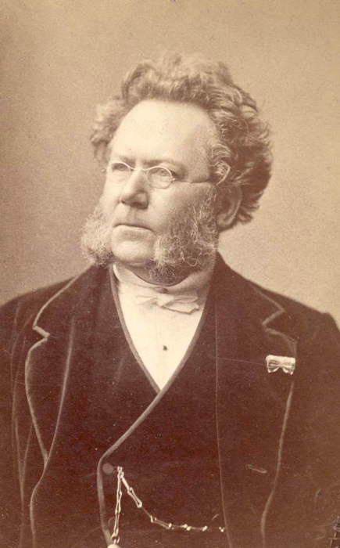
XIX. század
Norvég irodalom

Slide 3
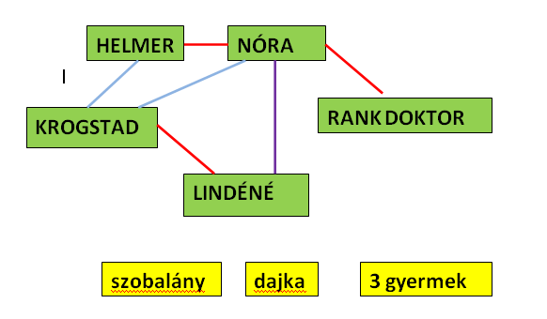
A szereplők kapcsolatrendszere

Slide 4
„a drámákat jéghegyekhez lehetne hasonlítani, amelyeknek nagy része tenger alatt van” (Szerb Antal)

Slide 5
JELEN MÚLT
BOLDOG CSALÁD, KARÁCSONYI KÉSZÜLŐDÉS
OLASZORSZÁGI GYÓGYKEZELÉS
KRISZTINA MUNKÁT KERES,
KROGSTAD ÁLLÁSÁT FOGJA MEGKAPNI
KRISZTINA ÉS KROGSTAD RÉGI ISMERETSÉGE
KROGSTAD MEGZSAROLJA NÓRÁT
NÓRA ALÁÍRÁS-HAMISÍTÁSA
KROGSTAD IS ALÁÍRÁST HAMISÍTOTT
HELMER FELMOND KROGSTADNAK
RANK SZERELMES NÓRÁBA
NÓRA APJÁNAK KÖNNYELMŰSÉGE

Slide 6
JELEN MÚLT
KRISZTINA KÖZVETÍT
LEVÉL A POSTALÁDÁBAN
A BÁL
KROGSTAD ÉS KRISZTINA ÚJRAKEZDÉSE
KROGSTAD IS KRISZTINA MÚLT-FELTÁRÁSA
RANK ÜZENETE
KIPATTAN A TITOK
HELMER „MEGBOCSÁT”
8 ÉVI HÁZASSÁG ALAPJAINAK FELTÁRÁSA
NÓRA ELMEGY

Slide 7
időszerkezet
Jelen idő (drámai idő)
Múlt idő
1. | dec. 24.
2. | dec. 26.
3. | dec. 27.
Dajka fiatalkora
Krogsad és Krisztina szerelme
Helmer és Krogstad régi ismeretsége
Krisztina és Nóra gyermekkori barátsága
- Nóra apjának halála
Hamisítási ügyek
- 8 évi házasság

Slide 8
„a cselekmény voltaképpen a múlt feltárása, olyannyira, hogy némi túlzással azt mondhatnánk, egy-egy Ibsen-dráma nem más, mint egyetlen hosszúra nyúlt expozíció”
(Turnyogi Zoltán)

Slide 9
Analitikus dráma
(görög analüszisz 'elemzés' szóból)
elemző dráma
az alapkonfliktust okozó esemény a darab kezdetekor már megtörtént
ennek múltbeli okai fokozatosan derülnek ki
így lendíti előre a cselekményt

Slide 10
Függőségi viszonyok
Krogstad
Helmer
Nóra
Krisztina

Slide 11
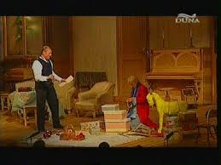
A tér szerepe

Slide 12
Drámaszerkezet
Expozíció – családi idill
Bonyodalom – Krisztina felbukkanása, Krogstad követelése
Konfliktus(ok)
Tetőpont
Feloldás
Nehezen választhatók szét

Slide 13
HELMER ÉS NÓRA
Kapcsolatuk az első felvonás alapján (intő jelek?)
Helmer önértékelése
a „csoda”
bűn, erkölcs fogalma

Slide 14
Helmer | Annyira hozzánk tartozott! Alig birom elképzelni házunkat nélküle. Szenvedéseivel, elhagyottságával mintegy felhős hátterét képezte a mi ragyogó nap­fényes boldogságunknak. De talán igy van ez legjobban. Rá nézve mindenesetre. (félkarjával átöleli Nórát.) Oh drága nőm! Tudod-e, Nóra, néha azt kivánom, bár fenyegetne valami veszély, hogy életemet és véremet s mindenemet kockára tehetném érted.
Nóra | (kiszakítja magát Helmer karjából) Most olvasd leveleidet, Róbert!

Slide 15
Helmer | …semmivé tetted egész boldogságomat, feldúltad jövőmet! Egy lelkiismeretlen ember hatalmában vagyok! S ilyen gyalázatosan egy könnyelmű nő miatt kell lesüllyednem és tönkremennem. Krogstad nyilvánosságra hozhatja a dolgot, és én esetleg abba a gyanúba jövök, hogy tudomásom volt bűntettedről. S mindezt neked köszönhetem, neked, akit egész együttlétünk alatt tenyeremen hordtam. Tudod-e, mit tettél velem?
Nóra | (hideg nyugalommal) Tudom!
Helmer | A dolgot mindenáron el kell simitani. S ami engem, és téged illet, úgy kell mutatkoznunk, mintha egészen a régiek volnánk. Természetesen csak a világ szeme előtt. Tehát te itt maradsz a házban; ez magától értetődő. De a gyermekek nevelését nem hagyom neked; azt nem merem rád bízni... Mától fogva többé nem a boldogságról van szó; itt csak az a kérdés, hogy lehet a látszatát megmenteni. (Csöngetnek, Helmer az ajtóhoz megy és kinyitja.)

Slide 16
Helmer | A dolgot mindenáron el kell simitani. S ami engem, és téged illet, úgy kell mutatkoznunk, mintha egészen a régiek volnánk. Természetesen csak a világ szeme előtt. Tehát te itt maradsz a házban; ez magától értetődő. De a gyermekek nevelését nem hagyom neked; azt nem merem rád bízni... Mától fogva többé nem a boldogságról van szó; itt csak az a kérdés, hogy lehet a látszatát megmenteni. (Csöngetnek, Helmer az ajtóhoz megy és kinyitja.)

Slide 17
Helmer | Ne gondoljunk többé erre, örüljünk, elmúlt! Nóra! nem hallod? Te még mindig nem fogod fel, ó, szegény, drága Nórám, még most sem vagy képes elhinni, hogy megbocsátottam! Hiszen tudom, hozzám való szerelemből tetted.
Nóra | Igen, szerelemből.
Helmer | Úgy szerettél, ahogy egy nő a férjét szeretni tartozik. Csak az eszközöket nem tudtad megítélni. De így is szeretlek, hogy önállóan cselekedni nem tudsz, sőt, ez a női tehetetlenség még vonzóbbá tesz. Csak támaszkodj rám, majd én vezetlek, tanácsot adok. És felejtsd el, amit az előbb mondtam, mert már megbocsátottam. De mit akarsz ott a hálószobában?
Nóra | Leteszem az álarcomat.

Slide 18
Helmer | Helyes, csak nyugodj meg. Én védeni foglak, kimentettelek a héja karmai közül. Hogy is gondolhatod, hogy bántani tudnálak? Te nem ismered a férfiszívet, Nóra. Hogy milyen megnyugtató megbocsátani a feleségének, hiszen ezáltal duplán is a tulajdonává válik, szinte a gyermekévé. Én majd gyámolítalak, én leszek az akaratod és a lelkiismereted. De mi az? Felöltöztél?
Nóra | Igen, Róbert, átöltözködtem. Ülj ide, Róbert; sok beszélni valónk van egymással.

Slide 19
Nóra | Mikor még otthon voltam a papánál, babuskájának nevezett és játszott velem, mint a hogy én babáimmal játszottam. Aztán a te házadba kerültem. Te mindent saját ízlésed szerint rendeztél be, s igy az én ízlésem is olyan lett, mint a tied. Abból éltem, hogy neked művészeti mutatványokkal szolgáltam, Róbert.
Helmer | Nem voltál itt boldog?
Nóra | Nem, csak vidám. De otthonunk nem volt más, mint egy babaszoba. Odahaza atyámnál úgy bántak velem, mint egy kis babával. És felvidultam, ha játszottál velem, ez volt a mi házasságunk, Róbert.
Helmer | Van némi igazság abban, a mit mondtál, bármily túlzó is. De mától fogva nem így lesz. A játék ideje elmúlt: következik a nevelésé!
Nóra | Kinek a neveléséé?
Helmer | A tied is, meg a gyermekeké is, édes Nórám!

Slide 20
élethazugság

Slide 21
Realista dráma
Kortárs szereplők és történetek
Hétköznapi emberek és helyzetek
Nincs tragikus hős (tragédia sem)
SZÍNMŰ

Slide 22
szimbólumok
Karácsony
Álarc
Tarantella
Mandulás csók
Babaszoba

